Slide 1
Tiedontuotannon regiimit ja asiantuntijavalta
Asiantuntijoiden valta -työryhmä
Politiikan tutkimuksen päivät
15.3.2019

Slide 2
Tiedontuotannon regiimit ja asiantuntijavalta Suomessa (TIRAS)
SKR:n rahoittama tutkimushanke 9/2018-8/2019
Johtaja Ville-Pekka Sorsa, tutkijat Antti Alaja & Joel Kaitila
Lähtökohtana ja kritiikin kohteena John L. Campbell & Ove K. Pedersen (2014): The National Origins of Policy Ideas Knowledge Regimes in the United States, France, Germany, and Denmark. Princeton University Press.
Tarkoituksena tutkia Suomen työ- ja elinkeinopolitiikan tiedontuotannon regiimiä kolmen alatapauksen kautta: palkkapolitiikka, teknologia- ja innovaatiopolitiikka sekä työeläkepolitiikka

Slide 3
Mitkä tiedontuotannon regiimit? (1)
Tutkimuksen pyrkimyksenä selittää, miten ideat ja tiedontuottajat vaikuttavat politiikkaan ja toisinpäin. Nojaa runsaasti varhaisempaan politiikkaideoiden ja yleisemmin ideatutkimukseen (Campbell, Cox, Béland, ym.).
TT-regiimit pähkinänkuoressa: kansallisen poliittisen päätöksenteon tarpeisiin tietoa tuottavia “institutionaalisia ja organisationaalisia koneistoja”.
Funktionaalisesta näkökulmasta politiikkaongelmien ja -päämäärien sense-making-koneistoja. Laajempi kuin esim. policy advisory systems. Kaikki tiedontuottajat eivät ole osa organisoitua päätöksentekoa ja roolit päätöksenteossa riippuvat siitä, miten tieto ja sen tuottaja tunnustetaan osaksi päätöksentekoa.
Ontologisesta näkökulmasta organisaatiokenttiä eli tietoa tuottavien organisaatioiden (tutkimuslaitokset, ajatuspajat, ministeriöt, tilastoviranomaiset yms.), niiden välisten suhteiden ja tiedontuotannon “pelisääntöjen” muodostamia kokonaisuuksia.

Slide 4
Mitkä tiedontuotannon regiimit? (2)
Campbellin ja Pedersenin huomio poliittisessa taloudessa. Tiedontuotannon regiimi politiikkaregiimin ja tuotantoregiimin (kapitalismin variaation) instituutioiden ohella oma päätöksentekoon vaikuttava ”selityspiirinsä”.
Interaktiot kolmen regiimityypin välillä keskeisiä
TT-regiimit usein muuttuvat, kun päätöksentekijät havaitsevat vallitsevan koneiston käyttökelvottomaksi ja ottavat intentionaalisesti askelia toisenlaisen regiimin perustamiseksi.
Mutta TT-regiimit voivat olla myös suhteellisen autonomisia ja niiden sisäinen muutos voi vaikuttaa poliittisessa päätöksenteossa tunnustettavaan tiedontuotantoon.

Slide 5
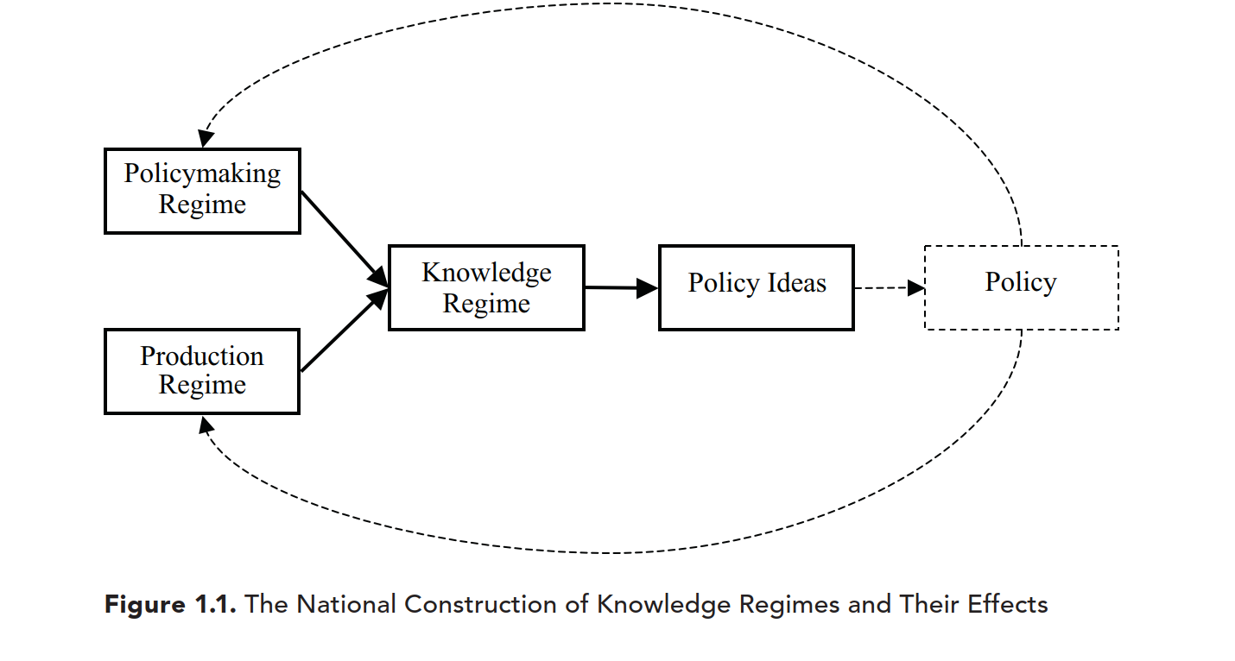

Slide 6
Kansallisten regiimien tyyppejä
Kilpailullinen (USA): tiedontuotanto hajautunutta ja yksityistä (ajatushautomot, yliopistot, kansalaisliikkeet, yms.), advocacy-työ ja liittovaltiotaso keskeisiä tiedon tunnustamisessa
Valtiokeskeinen (FRA): tiedontuotanto keskittyneesti valtionhallinnossa (ministeriöt, tutkimuslaitokset, yms.), henkilötason verkostot keskeisiä tiedon tunnustamisessa hallinnossa
Korporatistinen (GER): tiedontuotanto edustuksellista ja jokseenkin hajautunutta (tutkimuslaitokset, ammattiyhdistysten tutkijat, yms.), päätöksenteon koordinaatio keskeistä tunnustamisessa
Neuvoteltu (DK): tiedontuotanto hajautunutta, neuvottelu toimijoiden välillä keskeistä tunnustamisessa

Slide 7
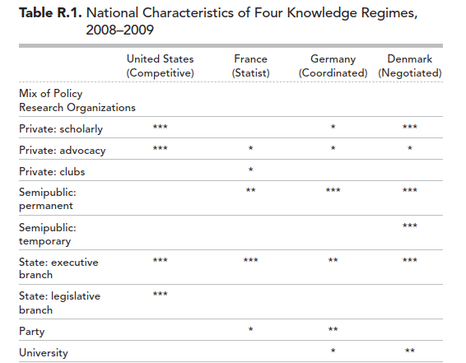

Slide 8
Kritiikkimme kohdistuu selittämiseen
Epäilemättä, ideoilla on merkitystä ja (tiedontuotannollinen) sense-making on oleellista. Mutta mitä tiedontuottajien sense-makingilla (verrattuna esim. intresseihin ja instituutioihin) voidaan tarkalleen ottaen selittää, kun katsotaan politiikkaprosesseja? Entä millainen asema tt-regiimeissä tuotetuilla ideoilla on organisoidussa päätöksenteossa?
Tiedontuotanto epäilemättä erilainen vaikuttaja kuin poliittinen ja tuotantoregiimi. Mutta missä määrin tiedontuotanto voi selittää politiikkaa itsenäisesti eli muista regiimeistä riippumatta?
Organisaatiokentät epäilemättä erilaisia eri maissa. Mutta kansallisella tasolla vallitsee myös monenlaisia tiedontuotannon organisaatiokenttiä. Missä määrin juuri kansallisen tason regiimi on selitysvoimainen?

Slide 9
Löydökset pähkinänkuoressa
Joelin esitys: tiedontuotanto ei välttämättä selitä politiikkatoimenpiteitä. Kiky-tapaustutkimuksessamme selittää kyllä ymmärrystä toimenpiteiden tarpeista, mutta ei varsinaisesti määrää toimenpiteiden muotoa tai sisältöä (jotka voidaan selittää intresseillä ja instituutioilla).
Antin esitys: tiedontuotannon regiimiä ei tule olettaa itsenäiseksi selityspiiriksi. Teknologia- ja innovaatiopolitiikan tapaustutkimus osoittaa, että regiimin itsenäisyys pitää selittää.
Ville-Pekan esitys: kansallinen taso voi johtaa harhaan. Kolmen tapauksemme vertailu osoittaa, että yhdessä maassa voi vallita hyvin erilaisia tiedontuotannon organisaatiokenttiä, joista ei voi muodostaa kovinkaan mielekästä aggregaattia.

Slide 10
Tilannekuvan voima? Suomen palkkapolitiikan viimeaikaisten muutosten selittämisestä
Joel Kaitila, Jyväskylän yliopisto
Ville-Pekka Sorsa, Helsingin yliopisto
Antti Alaja, Tampereen yliopisto

Slide 11
Tutkimusongelma
Miten selittää palkkapolitiikan sisältöjen ja instituutioiden muutoksia Suomessa?
Aiempi tutkimus keskittynyt intressien ja institutionaalisten seikkojen erittelyyn:
“Pragmaattisuus” selittää policy-sisältöjen vaihteluja ja instituutioiden pysyvyyttä – vanhoja instituutioita käytetty joustavasti intressien ajamiseen (Andersen ym. 2015).
Kustannuskilpailukyvyn ylläpito pysyvänä intressinä sekä työnantajajärjestöjen tavat vastata ulkoisiin kilpailupaineisiin yleisesti ja etenkin suhteessa Saksan kehitykseen selittävät muutoksia kansallisissa instituutioissa Pohjois-Euroopan maissa (Dølvik ym. 2018).
Tekeillä olevan artikkelin kysymyksenasettelu: ovatko selitysmallit päteviä Suomen tapauksessa?
Tässä esitelmässä tarkemmin: millainen rooli ideoilla ja tiedontuotannolla (Campbellin ja Pedersenin mielessä) on kiky-sopimuksen selityksessä?

Slide 12
Taustaa: Dølvik & kollegoiden tutkimukset
Dølvik ym. (2018): teemanumero pohjoisten EU-maiden työmarkkinainstituutioiden muutoksista European Journal of Industrial Relations -lehdessä. Tapaustutkimukset (5 kpl) ja selityskehikko.
Tapauksista 2 linkittyy Suomeen (neuvottelujen taso & minimipalkat, Dolvik & Marginson 2018; palkanmuodostus teollisuudessa, Müller ym. 2018)
Selityskehikossa muutosten ajuri on kv. kilpailun koveneminen, josta erotetaan kolme aspektia:
Pohjoisten jäsenmaiden koventunut keskinäinen kilpailu
EU:n itälaajenemisen vaikutukset (työn ja pääomien liikkuvuus)
Eteläisten EU-maiden talouskuripolitiikan ja sisäisten devalvaatioiden “tarttuminen” pohjoisiin talouksiin
Selitysmalli vahvasti tuotantoregiimiin perustuva. Paineet kanavoituneet kansalliseen politiikkaan työnantajajärjestöjen ja hallitusten aloitteista. Suomen tapauksessa pohjoisten maiden kilpailu tärkein tekijä.

Slide 13
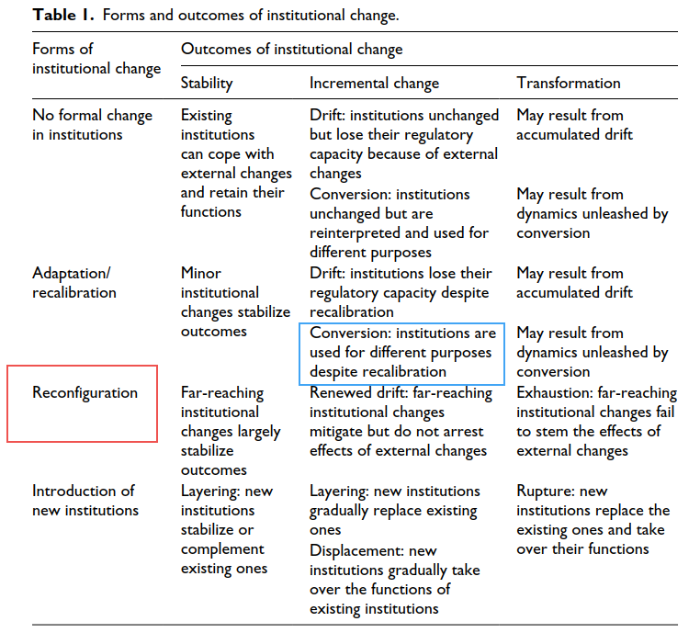
Institutionaaliset muutokset
Institutionaalisten muutosten osalta Dølvik ym. erottelevat instituutioiden muutokset sekä näiden seuraukset (ks. oheinen taulukko)
He tulkitsevat Suomen tapausta siten, että kiky-sopimuksella vastataan kriisiin ja tämä laukaisee neuvotteluinstituutioiden merkittävän uudelleenjärjestelyn (reconfiguration).
Suurin muutos koskee palkanmääräytymisen tapaa ja sijaa: kolmikannan loppu -> siirtyminen liitto/sektoritasolle

Slide 14
Kiky-sopimus suunnanmuutoksena?
Myös Müller ym. (2018) korostavat työmarkkinainstituutioiden vakautta ja kansallisia erityispiirteitä pohjoisissa talouksissa ja haastavat ajatuksen yleisestä uusliberalisaatiosta (ks. Howell & Baccaro 2017). Suomi poikkeus muutosten ja valtion osallistumisen takia:
“[t]he outlier has been Finland, where the 2016 Kilpailukykysopimus triggered a sweeping reconfiguration of collective wage bargaining involving a shift from tripartite, peak-level incomes policies to bipartite, sectoral pattern bargaining as the main method and locus of wage determination. Within the newly established system of pattern bargaining, the manufacturing actors asserted themselves and obtained a leadership role in determining the upper norm for wage growth to be followed by other sectors.”
Mutta oliko kiky instituutioiden 1) uudelleenjärjestelyn 2) laukaisija? Ellei, niin tarvitsemme kaksi “uutta” selitystä: suunnanmuutoksen selityksiä on etsittävä pidemmällä aikavälillä ja kiky-sopimusta täytyy selittää jonain muuna kuin suunnanmuutoksena.
Tämä esitelmä: tiedontuotannon asema kiky-sopimuksen selittämisessä

Slide 15
Kilpailukykysopimus 2016 (1)
Taustalla poliitikkojen ja etujärjestöjen intressejä (pol. regiimin piirissä), IT/paperin ongelmat talouskriisissä (tuot. regiimin piirissä) sekä muuttunut käsitys Suomen kilpailukykyongelmien luonteesta (so. yksikkötyökustannukset) (TT-regiimin piirissä)
Sense-makingissa ja Kikyssä korostuvat palkkamoderaation ja joustavuuden tavoitteet:
Yks.työkustannusten alentaminen (palkkajäädytys; työajan pidennys; julk. lomarahaleikkaus; työn sivukulujen vähennykset)
Järjestöjen yhteisymmärrys paikallisen sopimisen edistämisen keinoista ja marssijärjestyksestä sekä seuraavien neuvottelujen käymisestä sektoritasolla.
Edellinen on policy-sisällön muutos, jälkimmäinen instituutioita koskeva.

Slide 16
Kilpailukykysopimus 2016 (2)
Kolmikannan status vaihdellut 2000-luvulla riippuen työnantajien halukkuudesta osallistua keskitettyyn sopimiseen. Tauko 2007-2011 (sektorikohtaiset), paluu 2011-17 kriisivuosina.
Kun kiky-sopimus solmittiin, oli jo tiedossa, että EK ei 2015 sääntömuutoksensa myötä tule olemaan kolmikannan sopimusosapuoli 2017 jälkeen.
Kolmikannan keskitettyjen sopimusten loppu merkitsee Dølvikin ja kumppaneiden käsittein instituutioiden uudelleenjärjestelyä. Kiky ei siis muutoksen laukaisija, koska päätös oli tehty jo aiemmin.
Samoin käsittein kiky-sopimuksen mukainen yksikkötyökustannusten alentaminen merkitsee olemassa olevien instituutioiden käyttämistä uusiin tarkoituksiin – viimeisen kerran (ainakin toistaiseksi). Edustaa suunnanmuutosta vain aiempien instituutioiden käytön mielessä, ei kerro uudesta suunnasta vielä mitään.

Slide 17
Palkkapolitiikka ja kilpailukykykäsitys
Suomen kilpailukyvyn tavoittelun konsensusnäkemys ennen eurokriisiä yhdistelmä “innovaatiopolitiikkaa” (jossa voitettavaa) ja sitä tukevaa maltillista palkkapolitiikkaa. Kikyssä uusi konsensus sense-makingissa: liian korkeat yksikkötyökustannukset (ULC) estävät vientimenestyksen.
Näkemys perustui TT-regiimin piirissä yleistyneeseen tulkintaan. 2012 alkaen tiedontuotannosta vastanneet ekonomistit, jotka edustavat VM, SP & TUKUSETO ja eturyhmien tutkimuslaitoksia (ETLA, PT) (Kaitila 2018).
Kun kilpailukyvyn ongelmaksi määritellään ULC, vertailu Saksaan ei näytä kovinkaan suuria eroja. Sen sijaan erot suhteessa Suomen aiemman kilpailukyvyn tasoon ovat merkittäviä tällä mittarilla -> käsitys “kriisistä” mahdollinen.
Hallituksen politiikkatoimissa painottuivat työkustannukset; vastaavasti innovaatiopolitikan prioriteetti alempi varsinkin rahoituksen osalta (Alaja 2017). Sipilän hallitusohjelman tilannekuva: kilpailukyky “rapautunut 10-15% keskeisiä kilpailijamaita heikommaksi”; järjestöille esitys “toimista yksikkötyökustannusten alentamiseksi vähintään 5 prosentilla” (“Kiky”).

Slide 18
JohtopäätöksIÄ: tiedontuotannolla selittämisen rajat
Suomen palkkapolitiikan selityksissä puutteita: reformien luonne ja kikysopimuksen sisällöt ja merkitys ongelmallisesti kuvattuja. Dølvik ym. käsittein Suomen tapaus enemmän recalibration-conversion kuin reconfiguration: kolmikannasta luovutaan ja sektoritasoon panostetaan (rekalibraatio) samalla kun kilpailukyvyn sisältö muuttuu (innovaatiot -> tuotantokustannukset)
Kilpailukyvyn painopistemuutosta ja Kikysopimuksen palkkamoderaation tapaa voi selittää osittain tiedontuotannon kautta: yhteinen tilannekuva mahdollisti vanhojen kolmikantaisten instituutioiden käytön “viimeistä kertaa” uudella policy-sisältöjen painotuksella.
Intressien ja instituutioiden rooli kuitenkin huomioitava: miksi juuri tätä diagnoosia kannatettiin ja miksei toimittu heti uusien instituutioiden kautta?
Tiedontuotannon regiimin kautta ei löydy selitystä esim. sille, miksi EK hylkäsi kolmikannan (mikä johti neuvotteluinstituutioiden uudelleenjärjestelyyn).

Slide 19
Teknologia- ja innovaatiopolitiikan tiedontuotannon regiimin synty 1980- ja 1990-luvun Suomessa
Antti Alaja, Tampereen yliopisto

Slide 20
Tutkimusasetelma ja aineisto
Campbellin ja Pedersenin (2014) vertailevan poliittisen talouden lähestymistapa tutkii kansallisten tiedontuotannon regiimien, taloudellisen tuotannon ja päätöksenteon muutosta ja vuorovaikutusta. Sovellan Campbell & Pedersen lähestymistapaa yksittäiseen politiikkasektoriin kansallisen sijaan.
Tutkimuskysymykset:
Minkälaista kysyntää teknologiapolitiikan läpimurto ja talouden murros kohti t&k-intensiivistä kasvua loi teknologian ja innovaatioiden tutkimukselle ja laajemmin tiedontuotannolle?
Minkälainen sektoraalinen tiedontuotannon organisaatiokenttä (toimijat ja niiden väliset suhteet) muodostui?
Aineistona tutkimukset ja raportit (VTT, ETLA, Tekes, KTM), asiantuntijahaastattelut, politiikkadokumentit (Teknologiakomitea ja Tiede- ja teknologianeuvosto), eduskunnan keskustelut teknologia- ja innovaatiopolitiikasta

Slide 21
Teknologia- ja innovaatiopolitiikan läpimurto
Moderni tiede- ja teknologiapolitiikka syntyi 60-luvun Suomessa, mutta 80-luvusta tuli teknologiavetoisen politiikan aikakausi (Lemola 2003)
Teknologiakomitea 1979-1981 viitoitti teknologiapolitiikkaa, joka johti Tekesin perustamiseen, julkisen t&k-rahoituksen kasvuun ja kansallisiin teknologiaohjelmiin “korkean teknologian” aloilla
Taustalla monissa OECD-maissa ja Länsi-Euroopassa vallinnut huoli Japanin teknologisesta ylivertaisuudesta ja informaatioteknologian aikakaudesta ja yritysten kilpailukyvystä
1990-luvulla tiede- ja teknologiapolitiikkaa alettiin hahmottaa osana reaalista kilpailukykyä määrittävän kansallisen innovaatiojärjestelmän toimintaa (Miettinen 2002). 1990-luvun lopulla innovaatiopolitiikan käsitteen käyttö alkoi yleistyä

Slide 22
Ekstensiivisestä kasvusta intensiiviseen kasvuun 1980- ja 1990-luvulla
Taulukko 1: Yrityssektorin t&k-menojen BKT-osuus (%)
 | 1981 | 1985 | 1990 | 1995 | 2000
Suomi | 0,63 | 0,89 | 1,14 | 1,39 | 2,30
OECD | 1,20 | 1,45 | 1,48 | 1,30 | 1,47
Lähde: OECD
Taulukko 2: Tekesin jakama t&k-rahoitus käyvin hinnoin 1984-2004 (milj. €)
1984 | 1985 | 1986 | 1987 | 1988 | 1989 | 1990
43,6 | 52,1 | 61,1 | 72,2 | 88,1 | 113,0 | 129
1991 | 1992 | 1993 | 1994 | 1995 | 1996 | 1997
156,5 | 174,9 | 226,5 | 237,1 | 263 | 246,2 | 327,0
1998 | 1999 | 2000 | 2001 | 2002 | 2003 | 2004
374,9 | 410,8 | 390,8 | 399,4 | 398,5 | 412,7 | 430,0
Lähde: Tilastokeskus

Slide 23
Teknologiapolitiikka loi kysyntää systemaattisemmalle tutkimukselle
Teknologiakomitea (1980) totesi, että teknologiapolitiikka loi tarpeen kehittää teknologiatutkimusta.
Suomessa oli yksittäisiä taloustieteilijöitä, sosiologeja ja historiantutkijoita, jotka käsittelivät teknologiaa, mutta kyse oli hajautuneesta kentästä, joka ei pystynyt täyttämään laajenevan politiikkasektorin tiedontarpeita (Lemola 1990)
VTT:ssä Tarmo Lemolan, Raimo Lovion ja Erkki Ormalan kaltaiset tutkijat loivat keskustelua teknologisen kehitykseen ja innovaatioihin vaikuttavista tekijöistä, teknologiaindikaattoreista ja t&k-toiminnan arvioinnista. Christopher Freemanin empiiristä, institutionaalista ja historiallista innovaatiotaloustiedettä harjoittaneen “Sussexin koulukunnan” tutkimukset inspiraationa.
ETLA:ssa harjoitettiin teknologiansiirron, toimialojen dynamiikan ja teknologisen kehityksen ja t&k-rahoituksen tuottojen ja tuottavuusvaikutusten tutkimusta.
Pääministerin kanslia, Kauppa- ja teollisuusministeriö, Sitra ja VTT rahoittivat 1980-luvulla teknologian tutkimukseen liittyviä hankkeita 1980-luvulla. VTT perusti vuonna 1992 Teknologian tutkimuksen ryhmän.

Slide 24
Kansallisia teknologia- ja innovaatiotutkimukseen liittyviä ohjelmia 1990-luvulla
Ohjelman nimi | Keskeiset tutkimusorganisaatiot | Rahoitus | Vuodet
Teknologiatutkimuksen kehittäminen Suomessa | VTT | Tekes | 1989-1990
Teknologiatutkimuksen yhteistyöohjelma | Tekes and ETLA | KTM, Tekes | 1994-1997
Teknologian tutkimusohjelma | Tekes ja ETLA | KTM, Tekes | 1997-2000
Kansallisen innovaatiojärjestelmän tutkimusohjelma | 12 osahanketta | Sitra | 1999-2001
Lähde: Pesonen 2005 & omat tiedot

Slide 25
Hahmotelma sektoraalisesta tiedontuotannon regiimistä 1990-luvulla
Keskeiset tutkimusorganisaatiot: VTT:n teknologiatutkimuksen ryhmä ja ETLA. Myös mukana keskustelussa: Helsingin kauppakorkeakoulu, VATT
Tekes teknologia- ja innovaatiopolitiikan rahoittaja-, asiantuntija- ja valmisteluorganisaationa. Laaja asiantuntijajoukko ja tilatut tutkimukset luovat vahvan aseman suhteessa Kauppa- ja teollisuusministeriöön.
Tilastokeskus tilastojen tuottajana ja tutkimuksen ja selvitysten tekijänä: T&k-rahoitus, Community Innovation Survey yritysten innovaatiotoiminnasta
Pääministerin puheenjohtama Tiede- ja teknologianeuvosto kansallisten politiikkalinjausten koordinoijana. Neuvoston pääsuunnittelijoilla keskeinen rooli tiede- ja teknologiapolitiikan suunnittelussa ja kansallisen innovaatiojärjestelmän kehittämisessä
Sitrasta uusia avauksia (esim. riskirahoitustoiminta Suomessa) ja alan tutkimuksen rahoitusta
Pienessä maassa eri toimijoiden vuorovaikutus tiivistä ja toimijat tuntevat toisensa

Slide 26
Tiedontuotannon regiimi funktionaalisesta näkökulmasta
Arviointitoiminta: 1980- ja 1990-luku olivat arviointikulttuurin laajenemisen aikaa tiede- ja teknologiapolitiikassa. VTT ja Tekes aloittivat arviointitoiminnan 80-luvulla ja 1990-luvulla se laajeni entisestään koko innovaatiojärjestelmään. Tekesiin perustettiin arviointiyksikkö.
Teknologisen kehityksen arviointi ja ennustaminen: Avuksi tulevaisuuden teknologiaohjelmien valitsemisessa. Tulevaisuusvaliokunta aloittaa teknologisen kehityksen tulevaisuuden vaikutusten arvioinnin
Teknologian ja innovaatioiden kehityksen dynamiikan ymmärtäminen politiikan kehittämiseksi: teknologiatyöntö, markkinaveto, yhteistyöverkostot, innovaatiojärjestelmä ja klusterit
T&K, Teknologia, innovaatiot ja yritysten ja toimialojen uudistuminen

Slide 27
Tiivistelmä löydöksistä
Teknologian ja innovaatioiden tiedontuotannon kehittäminen liittyy Suomessa keskeisesti päätöksenteon sekä tutkimus- ja innovaatiotoiminnan kehittämisen tarpeisiin. Myös muualla teknologian ja innovaatioiden tiedontuotanto ovat liittyneet käytännön tarpeisiin (esim. Christopher Freeman teki Federation of British Industries -selvityksen teollisesta t&k-toiminnasta 60-luvulla)
Campbellin ja Pedersenin lähestymistapa, jossa tutkitaan etenkin politiikan, talouden muutoksen ja tiedontuotannon vuorovaikutusta, soveltuu hyvin teknologian ja innovaatioiden tiedontuotannon regiimin synnyn analysointiin. Tiedontuotanto laajentui talouden rakennemuutoksesta (esim. t&k-intensiivisyys) ja uuden politiikkasektorin synnystä johtuen (Tekes, teknologiapolitiikka, teknologiaohjelmat). Jatkossa vertailua muihin maihin ja tarkempi analyysi kentän muodostumisen mekanismeista.
Julkisilla toimijoilla vahva rooli tiedontuotannossa ja sen rahoituksessa. Huomio kiinnittyy etenkin koordinoivaan ja konsensusta luovaan tiede- ja teknologianeuvostoon, VTT:hen ja Tekesiin. Elinkeinoelämää lähellä oleva tutkimuslaitos ETLA oli keskeinen toimija, mutta palkansaajilla ei kovin merkittävä roolia tiedontuotannossa. Toisaalta Suomen ay-liike teknologianmyönteinen kansainvälisessä vertailussa.
Tutkimuksen puolella pienimuotoista vakiintumista (VTT:n teknologiatutkimuksen ryhmä), mutta toisaalta tutkimuksen rahoitus projektiluontoista. Kentän toimijat tuntevat toisensa henkilökohtaisella tasolla. Ei kilpailua eri tahojen välillä, vaan “yhteinen asia”.

Slide 28
Alustavaa: Tiedontuotannon Institutionaalisen muutoksen vaiheet
Layering (1980-l.): relevantti tiedontuotanto osaksi päätöksentekoa
Julkishallinnon organisaatioissa lisätään inkrementaalisesti relevantin tiedontuotannon kapasiteettia (erit. arviointia)
Tekes perustetaan edistämään tiede- ja teknologiapolitiikkaa
Teknologiakomitea (pol. regiimi) keskeinen vaikuttaja
Conversion (1980-l. loppu – 1990-l.): politiikalle uudet päämäärät tiedontuotannon kautta
Valtion tiedeneuvostosta Tiede- ja teknologianeuvosto
VTT alkaa seurata tiiviimmin teknologiapolitiikkaa
VTT:n ja ETLA:n tutkijat (tt-regiimi) keskeiset vaikuttajat, kuitenkin ”symbioosi” suunnan muuttajien ja muutettavien välillä
Drift (2000-l.): uusi politiikka ja tiedontuotanto menettää vähitellen relevanssia
TTN menettää konsensuksen muodostamiskyvyn
Tekesin kyky tuottaa uutta heikkenee, keskittyy kaupallistamiseen
Nokian epäonnistuminen ja klustereiden vaihtuminen (tuot. regiimi) sekä alueellisen tason nousu (pol. regiimi) keskeistä

Slide 29
Tiedontuotannon regiimit Suomen työ- ja elinkeinopolitiikassa
Ville-Pekka Sorsa, HY
Joel Kaitila, JY
Antti Alaja, TUNI

Slide 30
Tutkimusongelma
Aiempi kirjallisuus: kansallisen tason politiikkaregiimi voi koostua monenkirjavista päätöksenteon regiimeistä (so. politiikkalohkojen instituutioista).
Havainto: Suomen työ- ja elinkeinopolitiikkaan kohdistuvan tapaustutkimuksemme mukaan samaa voidaan sanoa myös tiedontuotannon regiimeistä.
Ongelma: onko kansallisen tason tiedontuotannon regiimistä (jonkinlaisena aggregaattikäsitteenä) mielekästä puhua, jos eri politiikkalohkoilla vallitsevat regiimit ovat hyvin erilaisia?
Ratkaisu: vertaillaan erilaisia alaregiimejä ja katsotaan, millainen aggregaattikäsitys niistä voidaan muotoilla ja miten nämä poikkeavat regiimikohtaisesta.

Slide 31
Kolme upotettua tapaustutkimusta: asema politiikassa
 | Palkkapolitiikka | Teknologia- ja innovaatiopolitiikka | Työeläkepolitiikka
Päätöksentekoregiimin luonne | Kolmikantainen neuvottelu (säännöllisesti) | Valtion koordinoima politiikkaverkosto | Kaksi- tai kolmikantainen neuvottelu (“tarpeen vaatiessa”)
Politiikkatoimenpiteet | Keskitetyt/liittokohtaiset/paikalliset palkkasopimukset, valtion toimenpiteiden coupling (tulopoliittiset ratkaisut) | Julkiset strategiat, rahoituksen allokaatio, tutkimus- ja kehitysorganisaatioiden toiminta ja instrumentit | Eläkelait (sis. eläke-etuudet ja toimeenpanijoiden sääntely) ja maksutaso, valtion toimenpiteiden coupling
Tiedontuottajien politiikkaideoiden tunnustaminen | Ongelmien täsmentäminen (“tilannekuvat”), politiikkojen oikeuttaminen | Ongelmien ja ratkaisumallien tunnistaminen ja täsmentäminen, politiikkojen oikeuttaminen | Ongelmien täsmentäminen sekä ratkaisumallien tunnistaminen ja täsmentäminen
Vaikutuskanavat päätöksenteossa | Toistuvat selvitykset ja institutionalisoitu seuranta | Ad hoc -selvitykset, säännölliset arvioinnit ja asiantuntijavetoinen valmistelu | Jatkuva asiantuntijavetoinen valmistelu ja seuranta

Slide 32
Aggregaattitason ongelma
Tapaustutkimusstrategia | “Most similar” | Kumulatiivinen
Päätöksentekoregiimin luonne | Kolmikantainen neuvottelu | Laaja valtion koordinoima politiikkaverkosto
Politiikkatoimenpiteet | Valtion toimenpiteiden coupling | Julkiset strategiat, rahoituksen allokaatio ja organisaatiot, lait, valtion toimenpiteiden coupling
Tiedontuottajien politiikkaideoiden tunnustaminen | Ongelmien täsmentäminen, ratkaisumallien tunnistaminen, toimenpiteiden oikeuttaminen | Ongelmien ja ratkaisumallien tunnistaminen ja täsmentäminen, politiikan oikeuttaminen
Vaikutuskanavat päätöksenteossa | Säännölliset asiantuntijaselvitykset | Asiantuntijavetoinen valmistelu ja institutionalisoitu seuranta
Tiedontuotannon regiimin tyyppi | Korporatistinen hajautettu (Saksa-Tanska) | Neuvoteltu keskitetty (Tanska-Ranska)

Slide 33
Kolme upotettua tapaustutkimusta: regiimin luonne
 | Palkkapolitiikka | Teknologia- ja innovaatiopolitiikka | Työeläkepolitiikka
Organisaatiokentän tiedontuottajat | Tulo- ja kustannuskehityksen seurantatmk:t, eturyhmien tutkimuslaitokset (ETLA, PT), VM, Suomen Pankki | Tutkimus- ja innovaationeuvosto / Tiede- ja teknologianeuvosto, Sitra, ministeriöt (OKM ja TEM), ETLA, Tekes, yliopistot, VTT, OECD | ETK, STM, TELA, VM, eläkelaitokset, työmarkkinajärjestöt, Finanssiala, ETLA, yksittäiset tutkijat (satunnaisesti)
Tiedontuotanon luonne | Tilastot, simulaatiot; vakiintuneet indikaattorit ja vertailu; taloustieteen asema vahva | Indikaattorien luominen ja seuraaminen; rankingit, vertailut ja evaluaatiot; teknisten ja taloustieteiden asema vahva | Tilastot, skenaariot ja simulaatiot, surveyt; vakiintuneet indikaattorit; tilastotieteen asema vahva
Tiedontuotannon suhteet ja pelisäännöt | “Edustuksellisen yksimielisyyden” vaatimus seurannassa, monien toimijoiden välillinen tunnustaminen | Uusien toimijoiden tunnustaminen tiedon tyypin mukaan | “Rajavartiosto” vahva, vain “neutraali” (alan sisäinen) ja edustuksellinen asiantuntemus legitiimiä

Slide 34
Aggregaattitason ongelma
 | “Most similar” | Kumulatiivinen
Organisaatiokentän tiedontuottajat (tärkeysjärjestyksessä) | Ministeriöt (erit. VM), valtiolliset neuvostot/työryhmät, ETLA | Ministeriöt, valtiolliset neuvostot/työryhmät, tutkimuslaitokset, edunvalvontajärjestöt, yritykset
Tiedontuotanon luonne | Tilastot, simulaatiot, vertailut; vakiintuneet indikaattorit; taloustieteen asema vahva | Tilastot, simulaatiot/skenaariot, surveyt, vertailut, evaluaatiot; uudet ja vakiintuneet indikaattorit; “numerotieteiden” asema vahva
Tiedontuotannon suhteet ja pelisäännöt | Edustuksellinen asiantuntemus, vahvat julkiset portinvartijat | Edustuksellinen ja itsenäinen asiantuntijuus, inklusiivista ja eksklusiivista

Slide 35
Johtopäätöksiä
Suomen T&E-politiikan kolme alatapausta osoittavat, että kansallisen tason aggregaattikäsitys kuvauksena 1) peittää keskeisiä eroja politiikkalohkojen välillä ja 2) johtaa mahdollisesti ongelmalliseeen kuvaan erilaisten tiedontuottajien vaikutusvallasta ja -kanavista.
Mikäli Suomen poliittista taloutta hahmotettaisiin laajemmin, päädyttäisiin jokseenkin samansuuntaisiin tuloksiin. Sääntelyn ja julkisten palveluiden sekä niitä koskevan lainsäädännön merkitys toki kasvaisi. Jos konsultit, edunvalvontajärjestöt (erit. korporatistiset toimijat) ja (julkisten erityisalojen) lakiasiantuntijat nousisivat merkittävämpään asemaan, edustaisi regiimi vähän kaikkia C&P:n kansallisia tyyppejä.
C&P:n tulkinnat erittäin paljon riippuvaisia siitä, millaisia politiikkalohkoja analyysiin otetaan mukaan ja millä tavalla eroja huomioidaan analyysitasoa nostettaessa. Selittäjänä näin ollen hyvin epäselvä.

